Slide 1
  PRESENTACIONES EFECTIVAS
  Lic. Nora B. Rivero

Slide 2

Componentes para Lograr una Buena Comunicación
Preparación
Exposición

Slide 3
Preparación
Definir los objetivos generales
Análisis de la Audiencia
Establecer metas a alcanzar
Contexto
Desarrollo de Contenidos
Ensayo de la presentación

Slide 4

Finalidad de la Exposición
Informar
Convencer
Enseñar

Slide 5

Analisis de la Audiencia
Importancia en la Empresa
Formación Previa
Objetivos y Problemas
Tamaño del Grupo
Roles

Slide 6
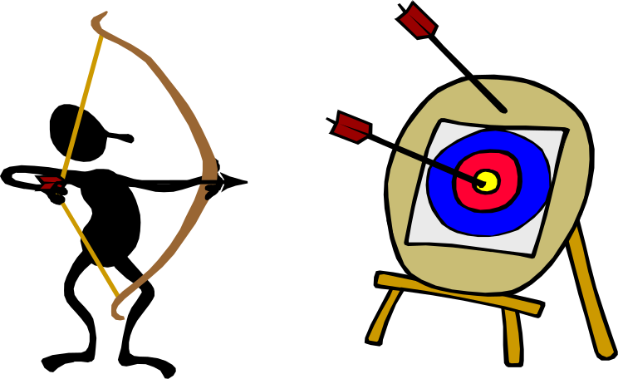
Estableciendo Objetivos
Concretos
Coherentes con la finalidad de la exposición
Cuantificables
Acotados en el tiempo

Slide 7


Contexto
Entorno: tranquilo, silencioso
Tiempo: Determinación del horario ideal

Slide 8

Desarrollo de Contenidos
Introducción
Cuerpo
Conclusión
Feedback: Respuestas de la audiencia

Slide 9
Ensayo de la Presentación
Contenidos
Medios
Duración

Slide 10
Exposición

Slide 11
Cuando hay Comunicación?
Hay comunicación cuando
influímos en el
comportamiento de los demás

Slide 12
Elementos del Proceso de Comunicación
MENSAJE
EMISOR RECEPTOR
CANAL
CONTEXTO

Slide 13
El resultado de la comunicación
no es lo que dice A,
sino lo que entiende B.

Slide 14
Tipos de Comunicación
Sonido
Comunicación
Verbal
Comunicación
No Verbal
Comunicación
hablada
Volumen
Ritmo
Entonación
Palabras
Postura
Gestos
Distancia
Comunicación
escrita

Slide 15
Comunicación Verbal y No Verbal
Verbal
No Verbal
Comunicación hablada
Comunicación escrita
10%
Volumen, ritmo, entonación
Posturas, gestos, distancia
90%

Slide 16
Comunicación Verbal
Lenguaje Apropiado
Simplicidad
Brevedad
Poder de las imágenes
Participación del Auditorio

Slide 17
El responsable de la
comunicación correcta es
siempre el emisor

Slide 18

Comunicación No Verbal
Apariencia física
Contacto visual
Voz
Postura
Movimiento
Gestos

Slide 19

ROLL PLAYING

